Slide 1
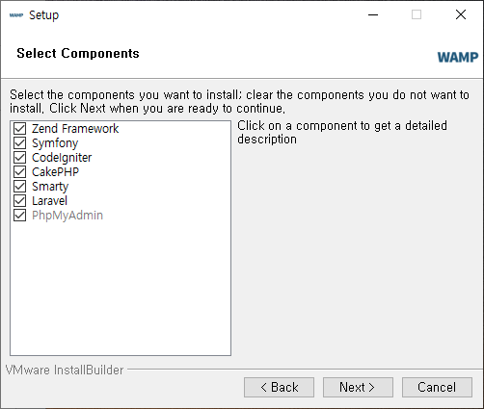
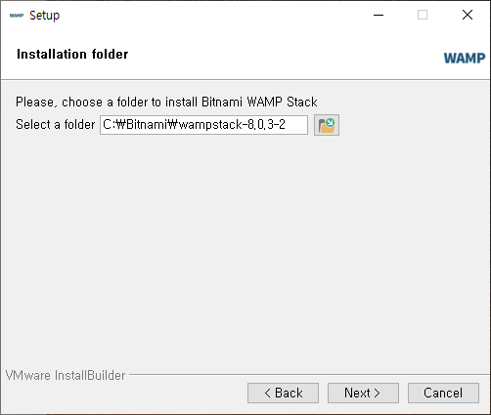

Slide 2
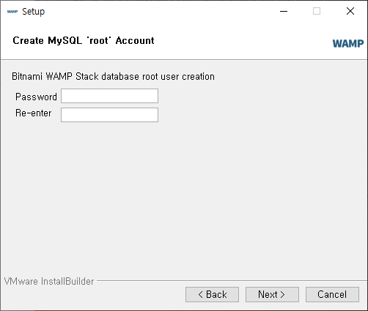
비밀번호 까먹지 말기
wnstjd12

Slide 3
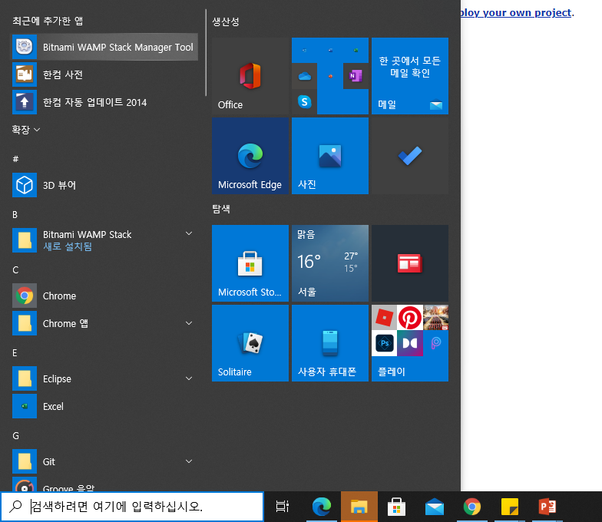

Slide 4
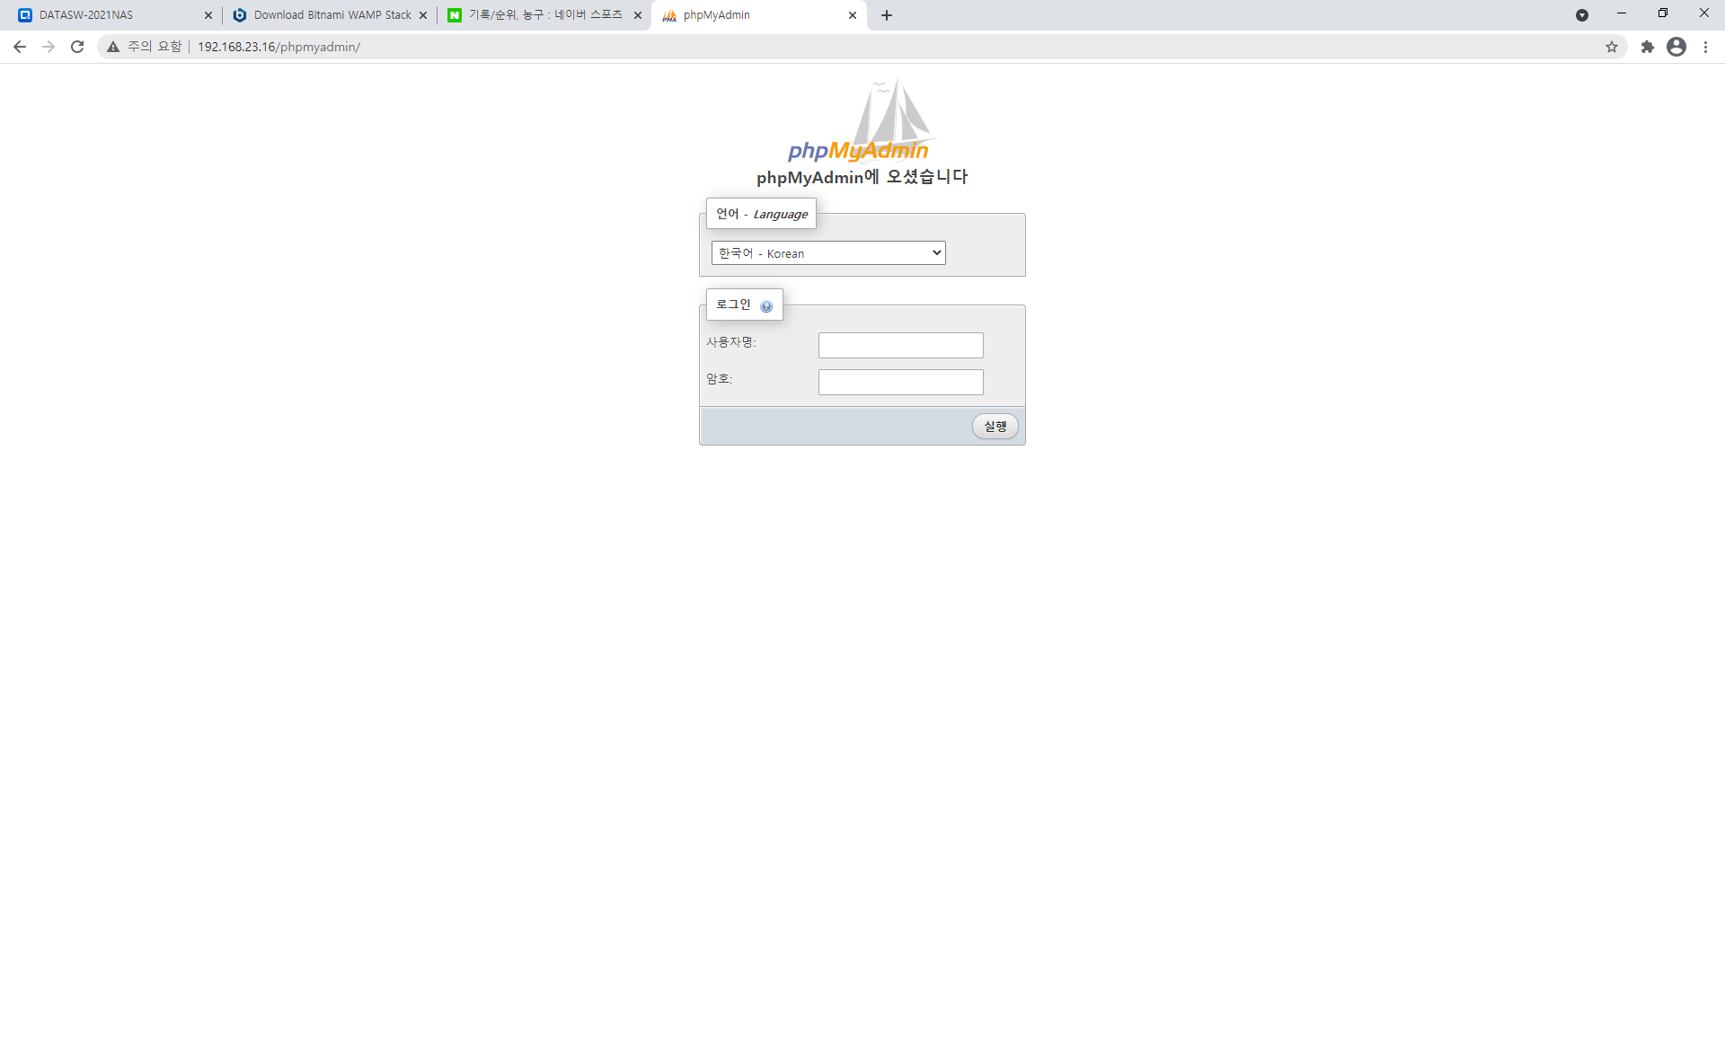

Slide 5
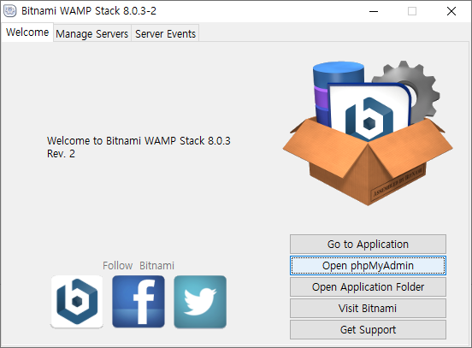
아이디 root
비번 wnstjd12

Slide 6
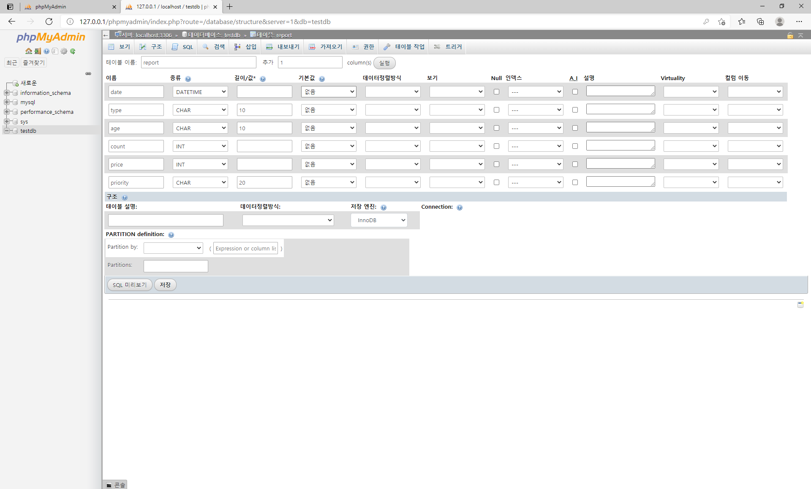
새 데이터베이스 만들기
길이/값 (최대)
string없다 char하기

Slide 7
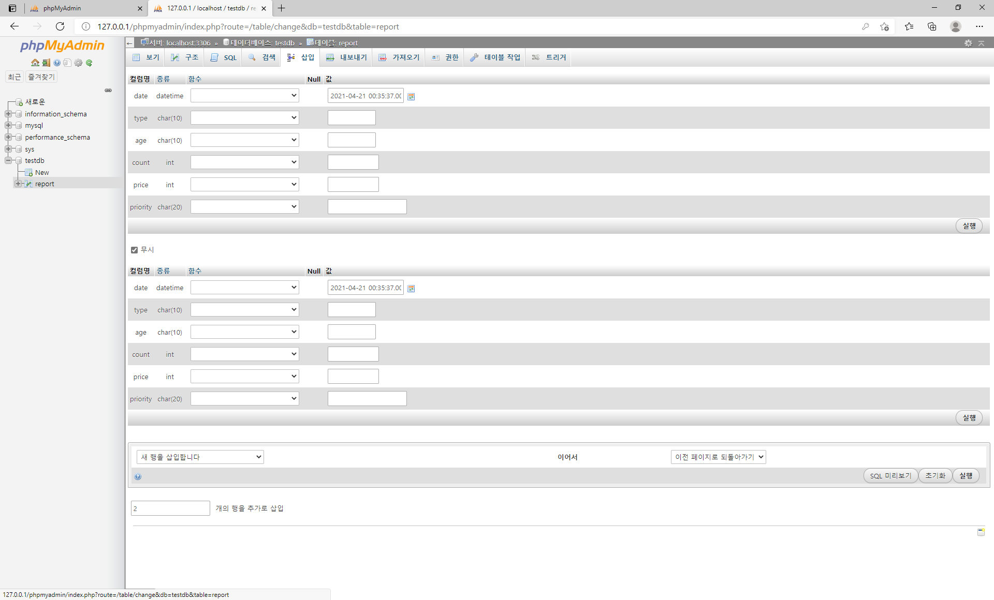
삽입 누르기

Slide 8
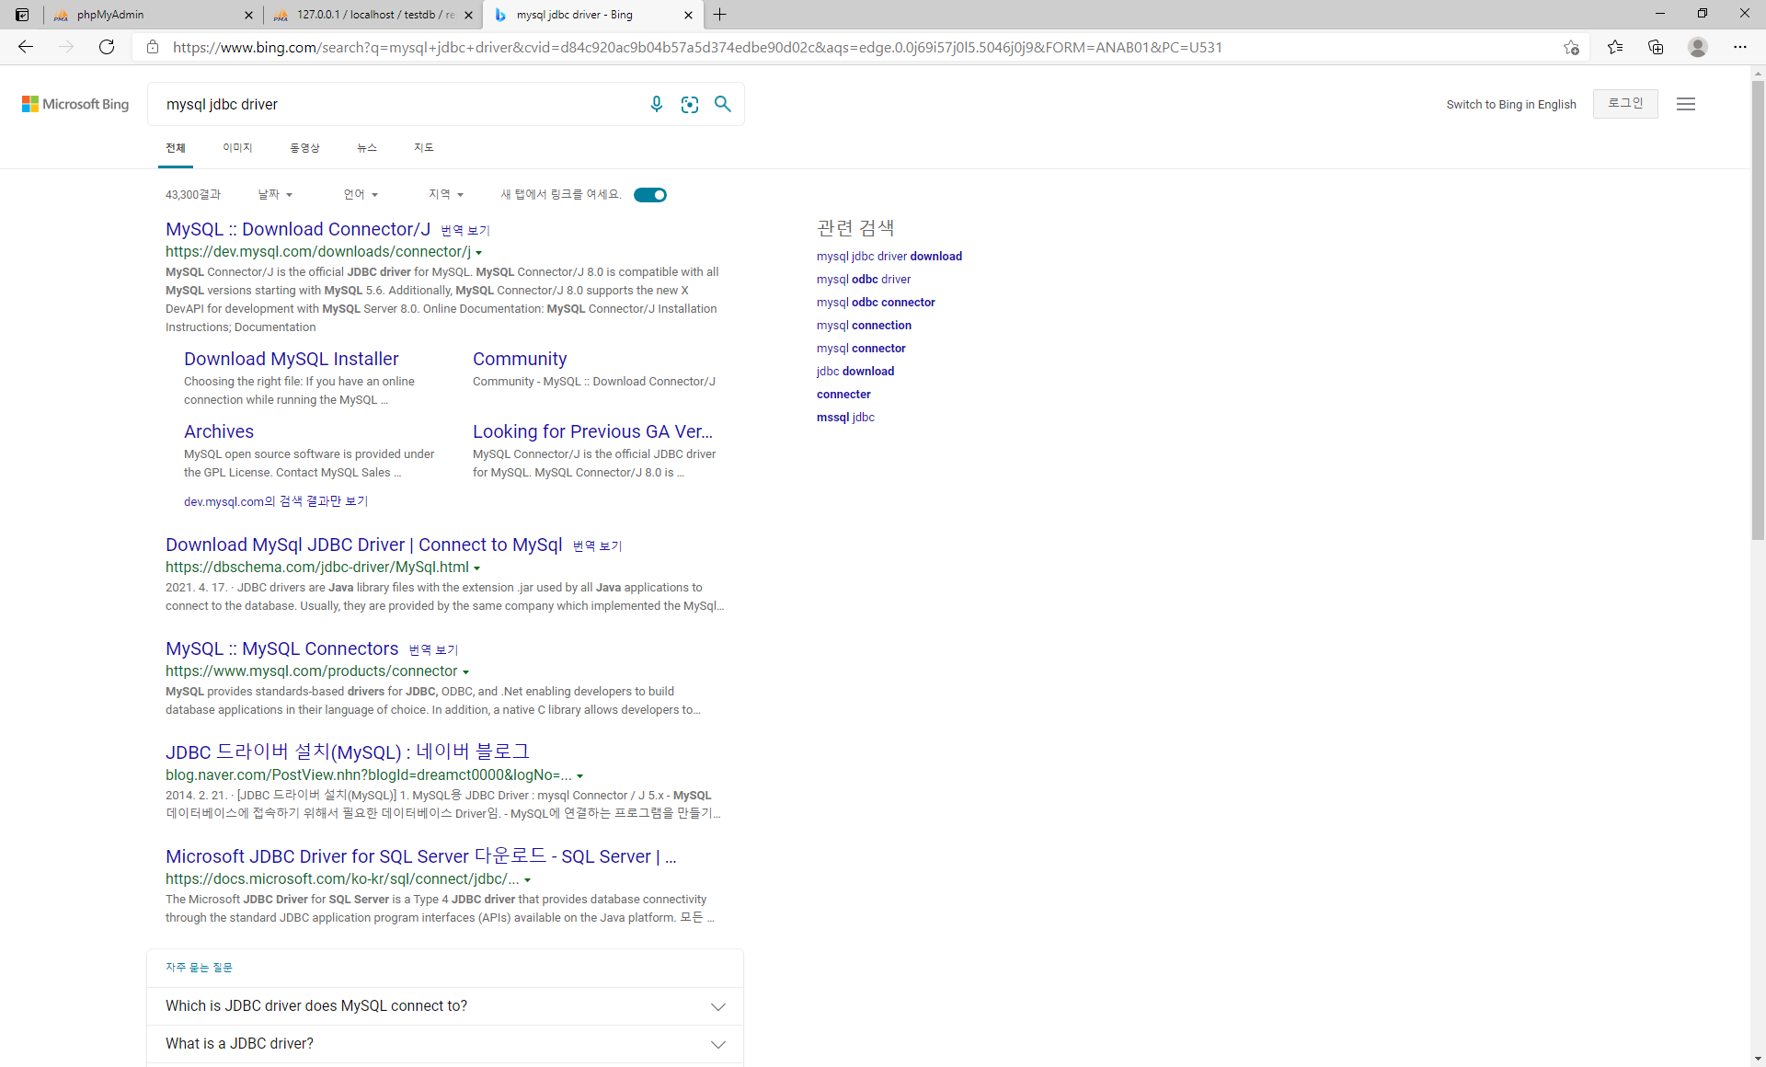
자바와 연동하기 위해서 설치

Slide 9
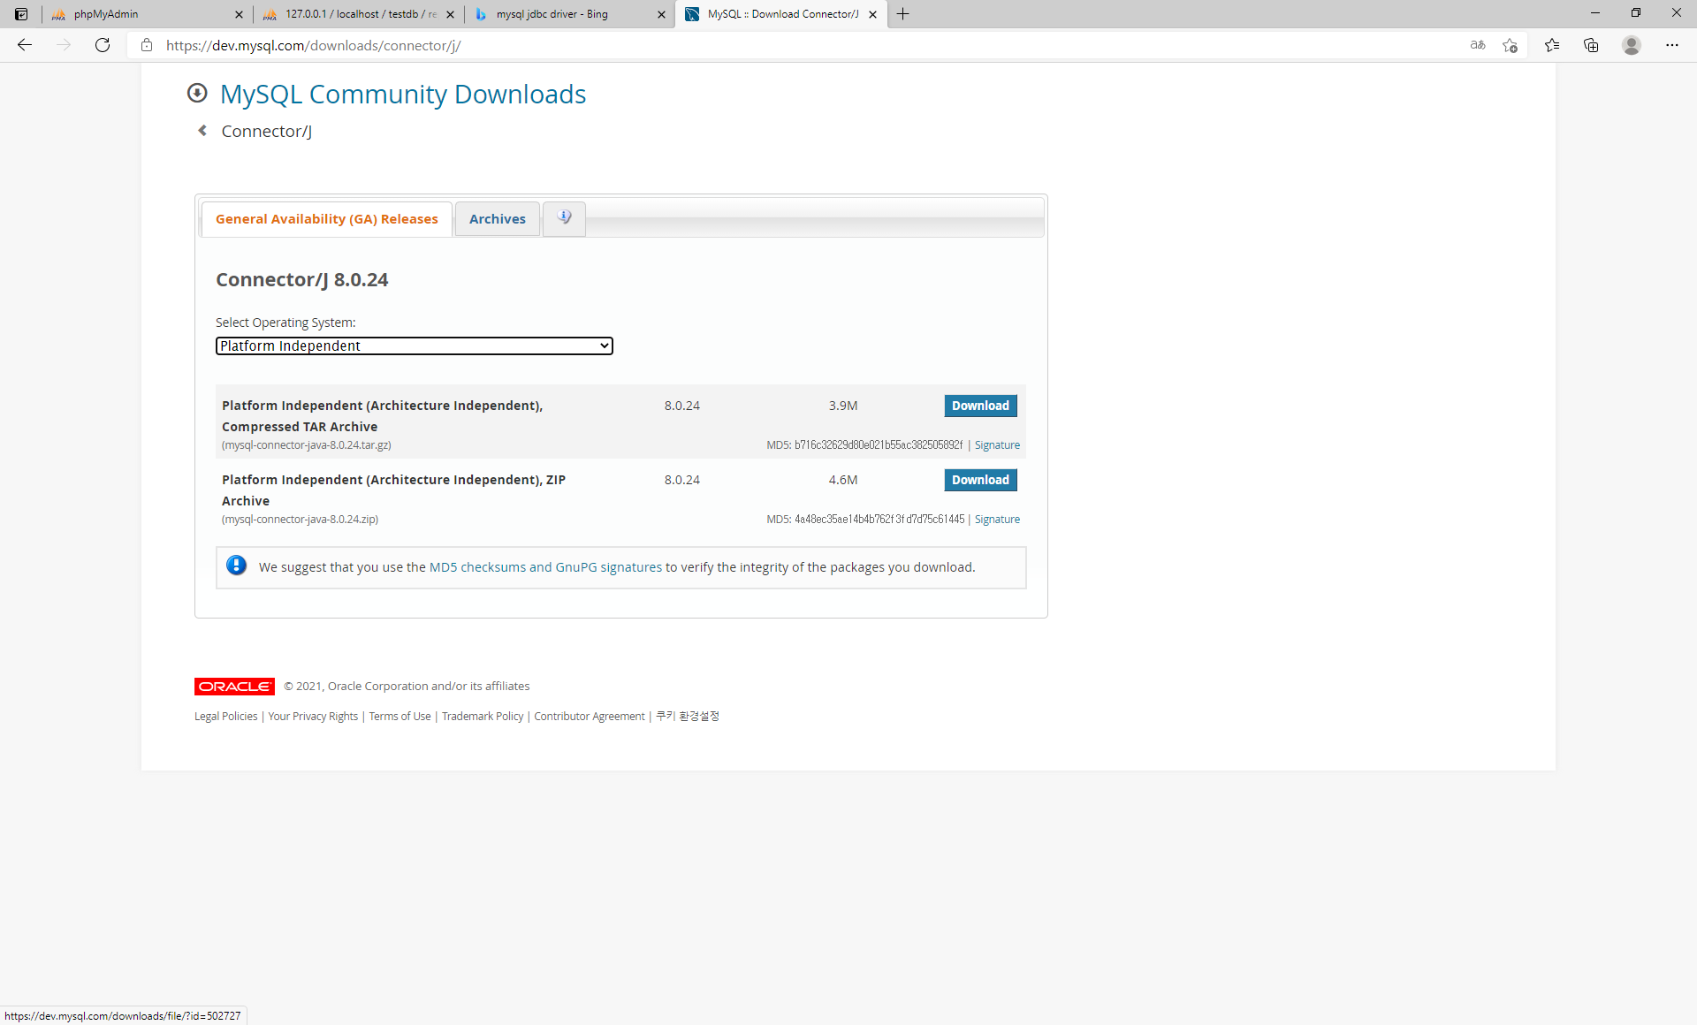
zip으로 받기

Slide 10
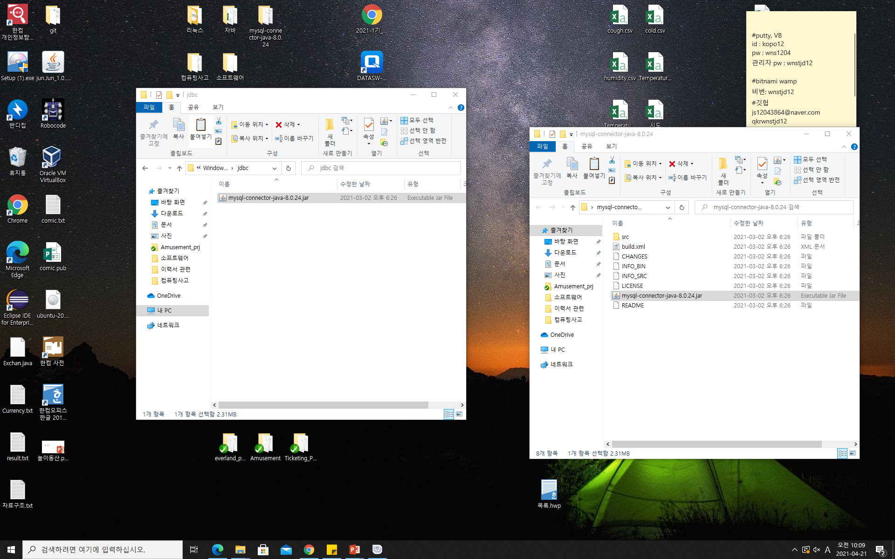
c드라이브에 폴더만들어서 저 파일만 넣기

Slide 11
